Slide 1
Пам'ять про Тараса Григоровича Шевченка вшановується по всій Україні

Slide 2
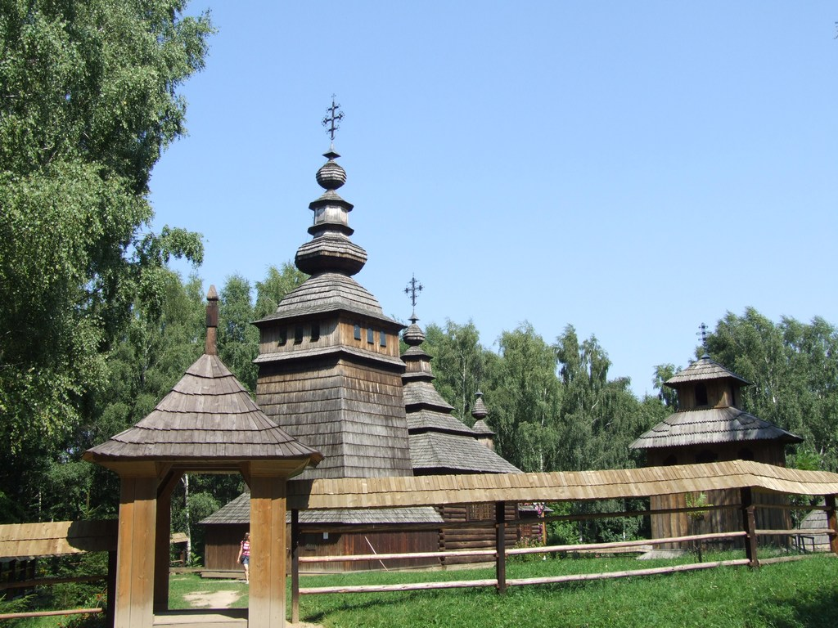
Шевченківські гаї. Місто Львів.

Slide 3
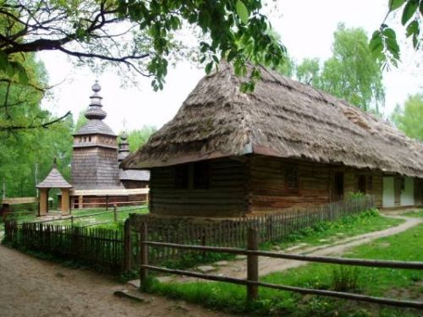

Slide 4
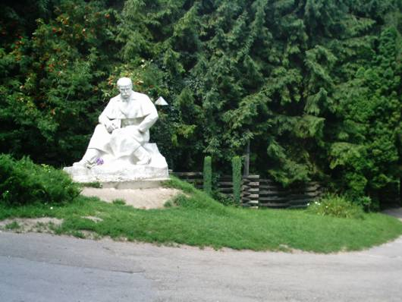

Slide 5
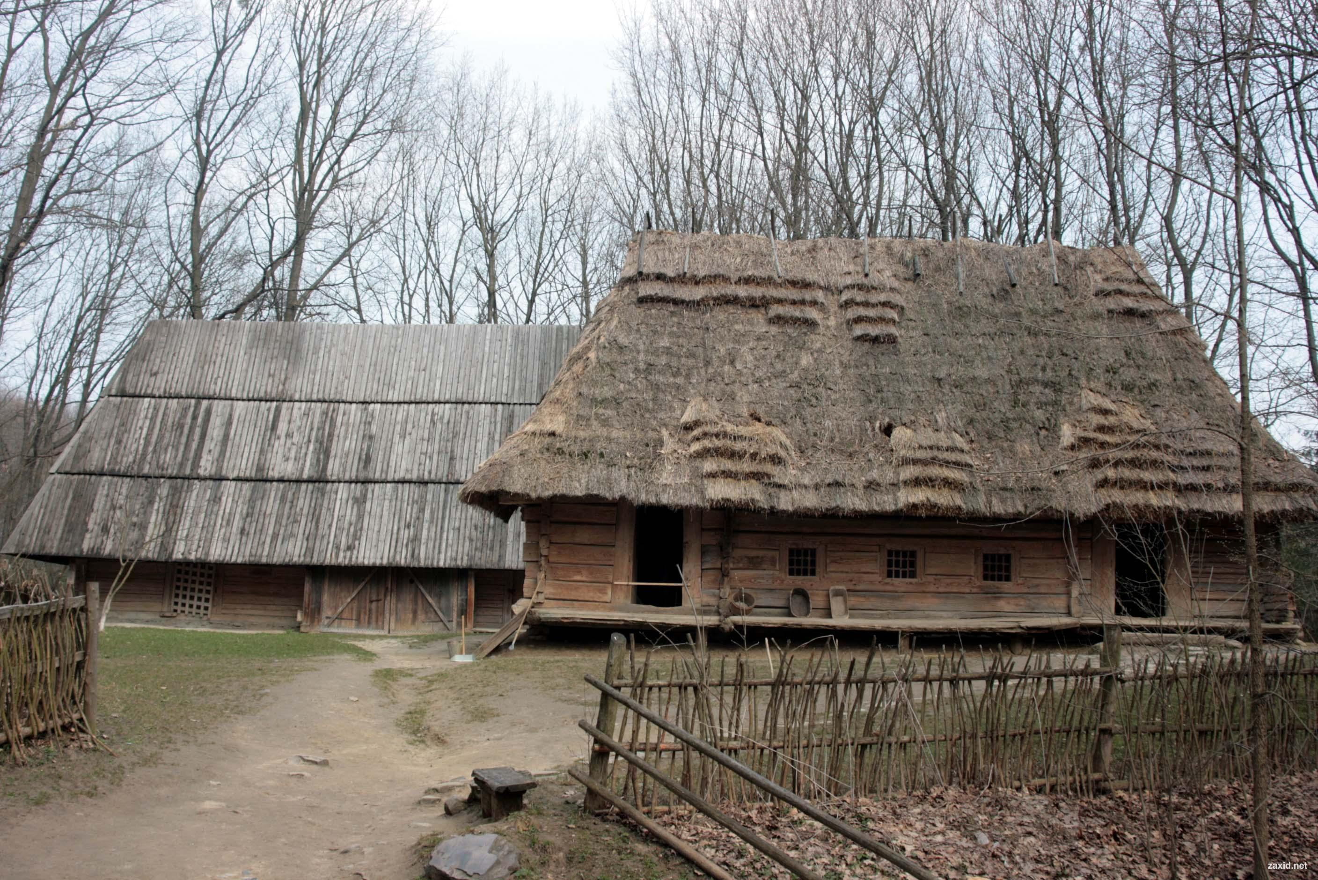

Slide 6
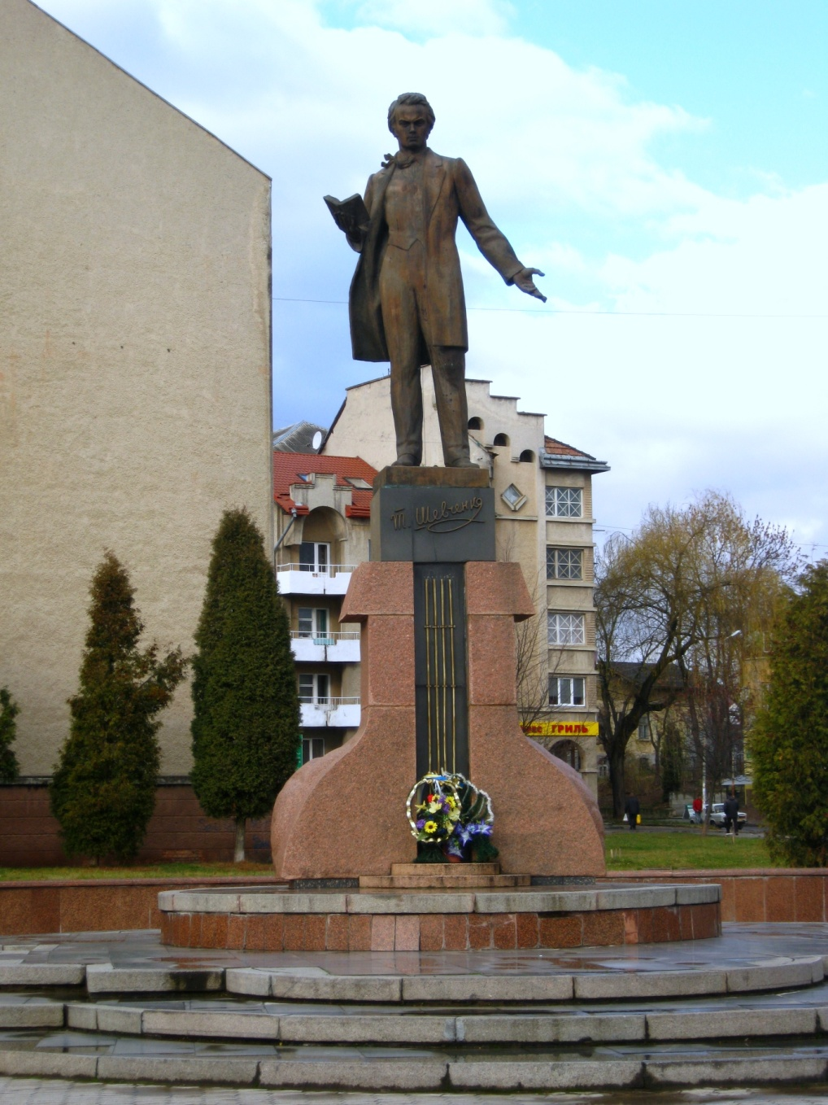
Пам'ятник Т.Г. Шевченку. Місто Дрогобич.

Slide 7
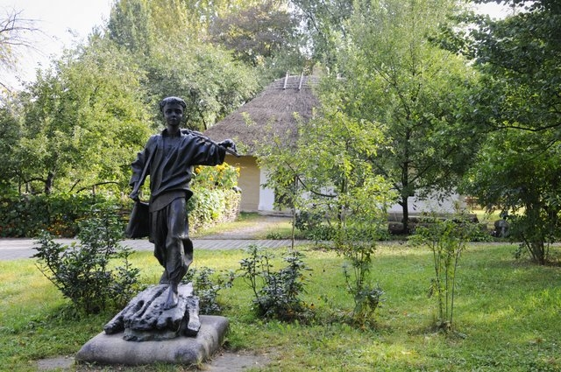
Пам'ять про поета зберігається і у селі Моринцях, де він народився.

Slide 8
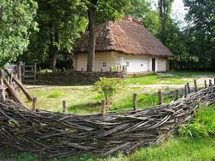
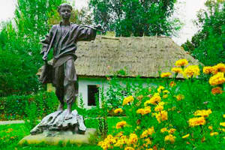

Slide 9
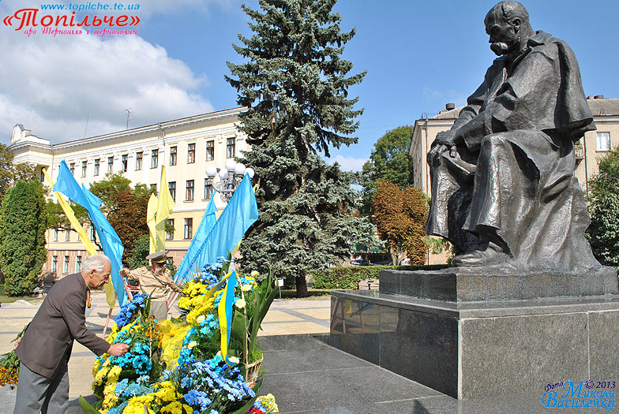
Вшановують пам'ять Кобзаря і на нашій рідній Тернопільщині.

Slide 10
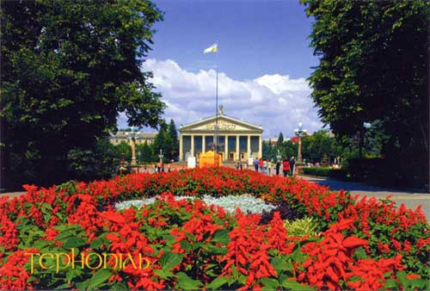
Бульвар ім. Т.Г. Шевченка. Місто Тернопіль.

Slide 11
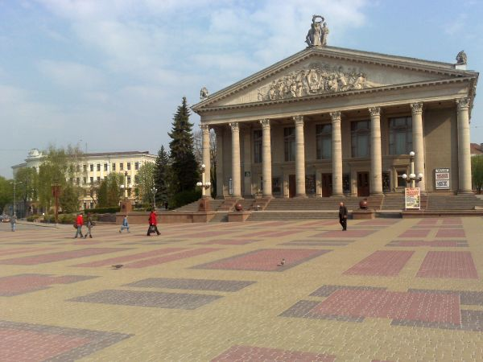

Slide 12
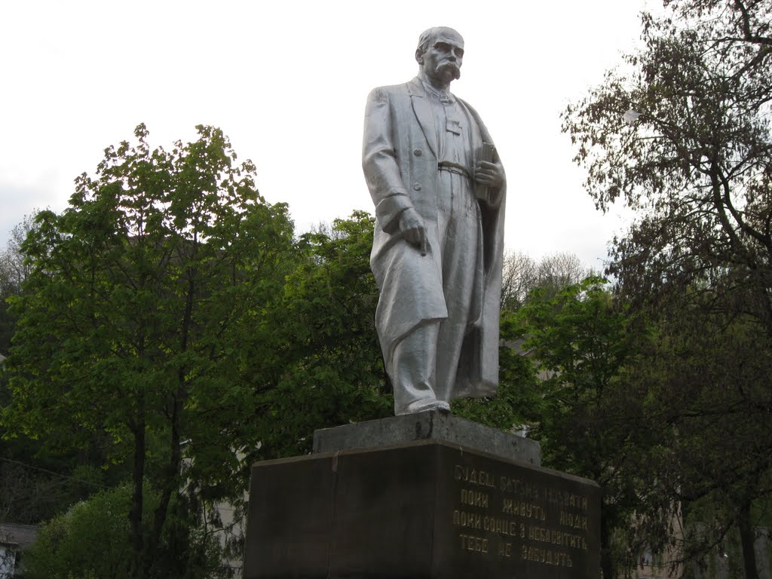
Пам'ятник Т.Г. Шевченку. Місто Теребовля.

Slide 13
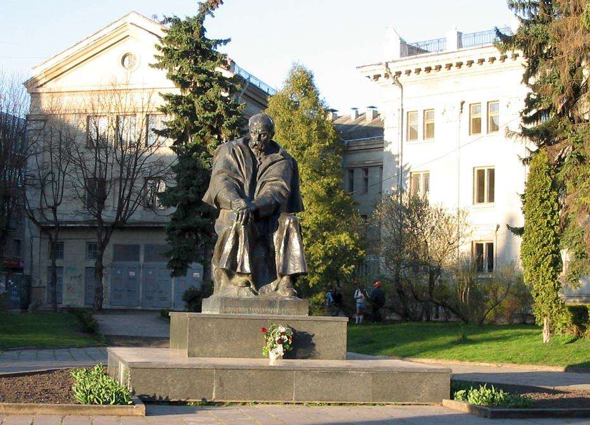
“Будеш, батьку, панувати,
Поки живуть люди.
Поки сонце з неба світить,
Тебе не забудуть!”

